Slide 1

第七讲 软件需求分析
7.1 需求分析的目的
7.2 需求分析的主要方法
7.3 小结

Slide 2
7.1 需求分析的目的
提炼、分析、审查已收集的需求
确保所有相关人员理解一致
找出错误、遗漏与不足
使所有的需求与规格说明达到优秀的质量要求

Slide 3
7.2 需求分析的主要方法
绘制关联图
创建开发原型
分析可行性
确定需求优先级
为需求建立模型
编写数据字典
应用质量功能调配

Slide 4
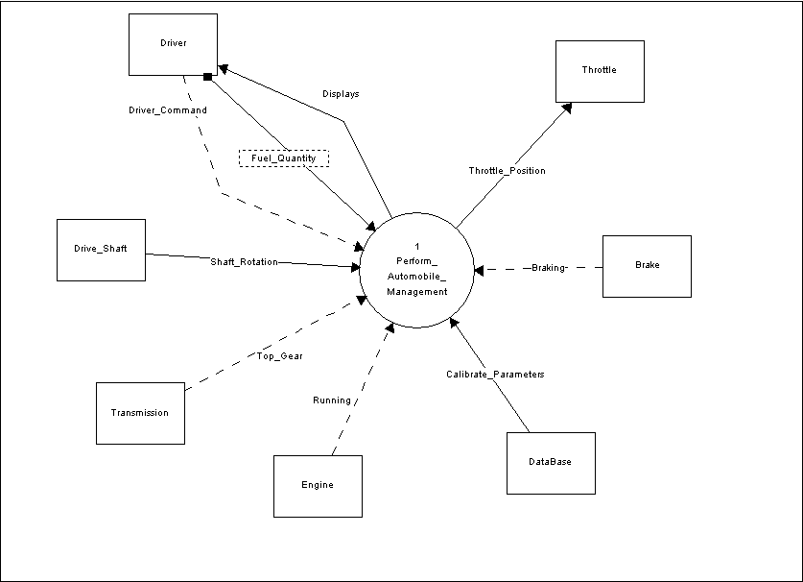
7.2 需求分析的主要方法（1）
绘制关联图
  定义系统与系统外部实体间的界限和接口
  描述通过接口的信息流与物质流

Slide 5
7.2 需求分析的主要方法（2）
创建开发原型
  系统可能的局部实现
  使有关概念和过程更为直观
  用户对原型的评价：
    使双方对问题的理解更加清晰
    明确需求文档与原型的冲突

Slide 6
7.2 需求分析的主要方法（3）
分析可行性
  成本、性能的前提要求
  各项需求的实现风险
    需求间的冲突
    外界依赖条件
    技术障碍

Slide 7
7.2 需求分析的主要方法（4）
确定需求优先级
  目的与作用：
    以最小的费用，获得最大的功能
    确定产品版本的具体功能
    便于需求变更管理
  是客户的责任之一！

Slide 8
7.2 需求分析的主要方法（4）
确定需求优先级
  技术方法
    一般方法：分为三类：高、中、低
    质量功能开发 – QFD
    全面质量管理 - TQM
  主要参与者：
    项目经理
    重要客户代表
    开发者代表

Slide 9
7.2 需求分析的主要方法（5）
为需求建立模型
  描述问题域的逻辑特征：数据组成、事务和转换、对象和状态等等；
  帮助检测需求中的不一致性、模糊性、错误和遗漏；
  便于分析者和客户在需求上形成一致的、综合的理解，提高沟通效率；
  除了文本描述，还需要图形分析模型方法：
    数据流图 - DFD
    实体关系图 - ERD
    状态转换图 - STD
    对话框图 -
    对象类图 -
    交互作用图 -

Slide 10
7.2 需求分析的主要方法（5）- 1
为需求建立模型：图形分析模型方法
  数据流图(DFD - Data Flow Diagram)
    结构化系统分析的基本工具
    一个数据流图定义了系统转化过程、系统所操纵的数据或物质的收集（存储），以及它们之间的数据流或物质流；
    是对当前业务过程或新系统操作步骤的一种表示方法；
    加入控制元素后，可用于实时系统建模
    适用于：
      事务处理系统
      功能密集型应用

Slide 11
7.2 需求分析的主要方法（5）- 1
为需求建立模型：图形分析模型方法
  数据流图 – 建议的使用规则：
    不要将数据存放在顶层关联图上；
    过程是通过数据存储进行通讯，不能从一个过程直接流到另一各过程；
    数据必须经过一个过程，才能从一个存储流到另一各存储；
    使用数据流图时，不要试图让其反映处理顺序；
    采用一个简明的动作来命名过程：动词+对象；
    图中的所有名字应对客户有意义，并且与业务或问题域相关；
    对过程的编号应唯一，且具有层次性。在Level-0图上，用分级整数符号标识每个过程及其子图中的过程，如过程3、过程7.1、7.2等
    为便于绘制、更改及理解，每个图中的过程应控制在10个以内；
    图中的每个处理过程，应该都有输入和输出；

Slide 12
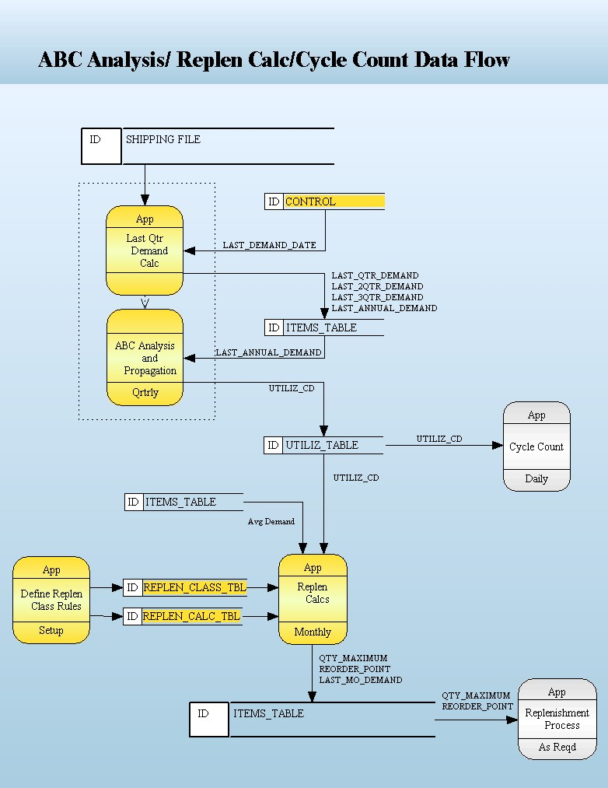
7.2 需求分析的主要方法（5）- 1
为需求建立模型
  图形分析模型方法
    数据流图

Slide 13
7.2 需求分析的主要方法（5）- 2
为需求建立模型：图形分析模型方法
  实体关系图(ERD – Entity-Relationship Diagram)
    描绘系统中的数据关系
    实体：是物理数据项或者数据项的集合，用单数名词命名并在矩形方框中表示；
    关系：实体对之间逻辑上和数量上的联系，用菱形框代表，以关联的属性来命名；
    实体和关系的连线上用数字或字母表示实体的单联系和多联系；一对一、一对多、多对多
    用于组织业务数据元素，提供系统的数据组织关系及其相互间的联系。

Slide 14
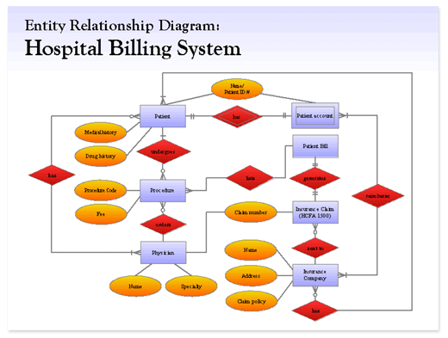
7.2 需求分析的主要方法（5）- 2
为需求建立模型：图形分析模型方法：实体关系图

Slide 15
7.2 需求分析的主要方法（5）- 3
为需求建立模型：图形分析模型方法
  状态转换图(STD – State Transition Diagram)
    是有限状态机的一种简洁、完整、无二义性的表示；
    三种元素：
      （1）矩形：表示可能的系统状态
      （2）箭头：用以连接一对矩形框，表示允许的状态改变或转换
      （3）箭头上的文本：表明引起状态转换的条件
    不表示系统所执行的处理，只表示处理结果可能的状态转换
    有助于开发者理解系统的预期行为；
    有助于检查功能需求的完整性
    有助于获取测试用例

Slide 16
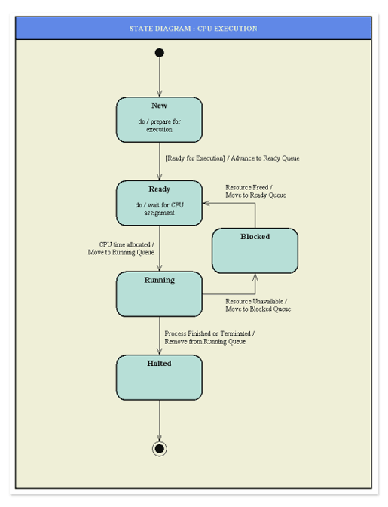
7.2 需求分析的主要方法（5）- 3
为需求建立模型
  图形分析模型方法
    状态转换图

Slide 17
7.2 需求分析的主要方法（5）- 4
为需求建立模型：图形分析模型方法
  对话框图(DM - Dialog Map)
    状态转换图的一种特定形式
    代表高层抽象的用户界面体系结构
    描绘系统中的对话元素和它们之间的导航连接，不涉及具体的屏幕设计
    与系统的情节叙述密切关联
    对话元素作为一个状态，用矩形表示
    导航选择作为转换，用箭头表示
    触发条件以文本方式标在箭头上，触发条件可以是：
      （1）一个用户动作
      （2）一个数据值
      （3）一个系统条件
      （4）上述情况的组合

Slide 18
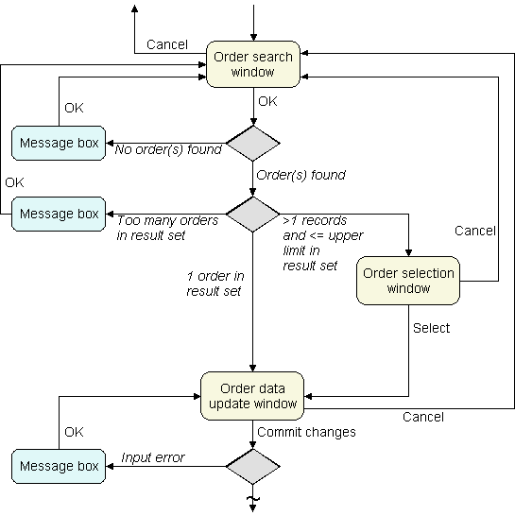
7.2 需求分析的主要方法（5）- 4
为需求建立模型：图形分析模型方法
  对话框图(DM - Dialog Map)

Slide 19
7.2 需求分析的主要方法（5）- 5
为需求建立模型：图形分析模型方法
  对象类图(CD – Class Diagram)
    用图形方式描述面向对象分析所确定的类以及它们之间的关系
      （1）类名
      （2）类的属性
      （3）类的操作
      （4）类之间的联系

Slide 20
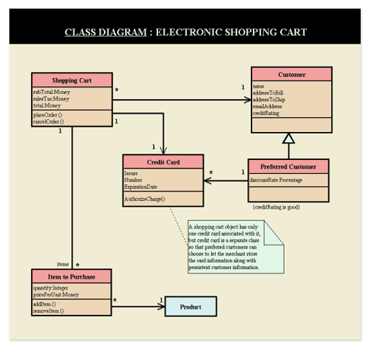
7.2 需求分析的主要方法（5）- 5
为需求建立模型
  图形分析模型方法
    对象类图

Slide 21
7.2 需求分析的主要方法（5）- 6
为需求建立模型：图形分析模型方法
  交互作用图
    描述重要的互相作用，显示参与的对象和对象之间按时间排序的消息；
    顺序图(Sequence Diagram)：
      显示按时间顺序排列的对象交互作用的图，特别是用于显示交互作用中的对象和交换的消息序列。
      与协同图不同的是，时序图包括时间序列，但不包括对象关系。
      时序图可以以类属形式（描述所有可能的场景）和实例形式（描述一个实际场景）存在。
      时序图和协同图表示的信息相似，但显示的方式不同
    联系图/协作图(Collaboration Diagram)：
      描述对象交互作用的图，包括对象及其相互之间的链接关系。与时序图不同，协同图表示对象之间的关系。描述对象之间所交换的信息。
    活动图(Activity Diagram)：
      状态图的特例，其中全部或大部分状态是动作状态，而且其中全部或大部分的状态迁移由源状态中动作的完成来触发。

Slide 22
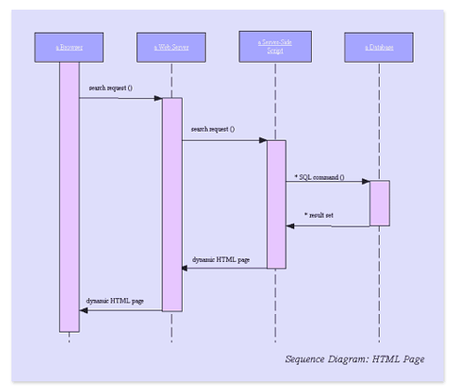
7.2 需求分析的主要方法（5）- 6
为需求建立模型：图形分析模型方法
  交互作用图：顺序图(Sequence Diagram)

Slide 23
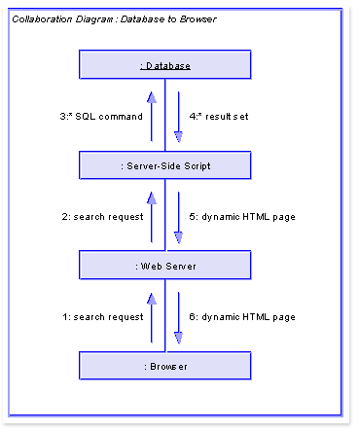
7.2 需求分析的主要方法（5）- 6
为需求建立模型：图形分析模型方法
  交互作用图：联系图/协作图(Collaboration Diagram)

Slide 24
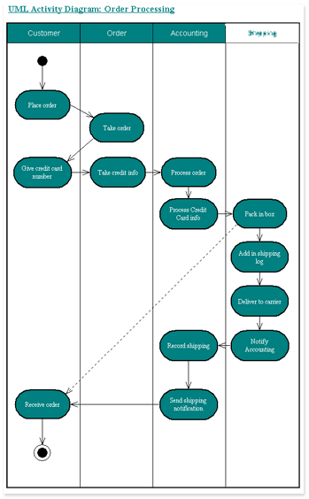
7.2 需求分析的主要方法（5）- 6
为需求建立模型
  图形分析模型方法
    交互作用图：活动图

Slide 25
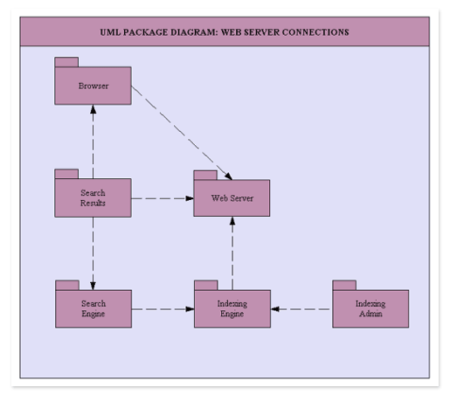
7.2 需求分析的主要方法（5）- 6
为需求建立模型：图形分析模型方法
  包图

Slide 26
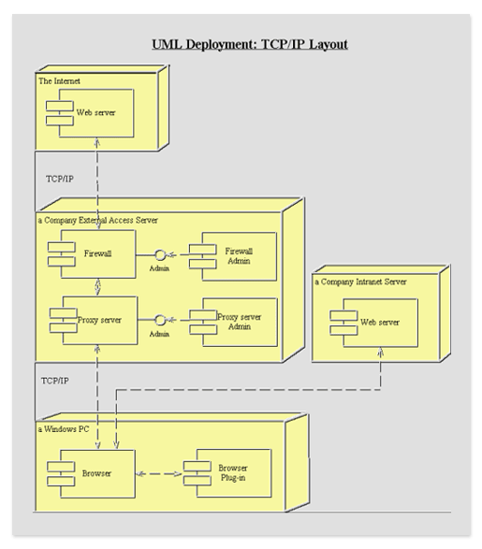
7.2 需求分析的主要方法（5）- 6
为需求建立模型：图形分析模型方法：部署图

Slide 27
7.2 需求分析的主要方法（6）
编写数据字典
  对系统用到的所有数据项和结构的定义
  确保理解和使用的一致
    需求阶段：定义所有客户数据项
    确保一致的术语和定义
  数据字典的维护独立于SRS，将贯串于整个项目过程
  表示方法：
    巴克斯-诺尔形式(BNF – Backus-Naur Form)
    正则表达式(Regular Expressions)
    名称不同，其实都是数据表达式

Slide 28
7.2 需求分析的主要方法（6）- 1
编写数据字典
  表示方法：
    简单的符号表示数据项
    项写在等号左边，其定义写在等号右边
    这种符号定义了原数据元素、组成结构体的复杂数据元素、重复的数据项、大小、允许的取值范围等等。
      原数据元素
      组合项
      重复项
      选择项
    例如：
      客人数据 = 客人姓名 + 地址 + 支付方式 + [护照号码]
      护照号码 = 字母 + {数据}*8
基本规则：
+ 表示数据序列以及数据的先后次序
[] 可选项
{}* 重复及重复次数
{ | | } 数据的所有可能取值
B = C 将复合数据C的结构赋予B
空格 下划线，说明字符型取值

Slide 29
7.2 需求分析的主要方法（7）
应用质量功能调配（QFD）
  将产品特性、属性与客户的重要性联系起来
  明确那些客户最为关注的特性
  从客户的角度，需求分为三大类：
    期望需求：如果缺少，会不满意！
    普通需求：
    兴奋需求：如不提供，也不会受到责怪

Slide 30
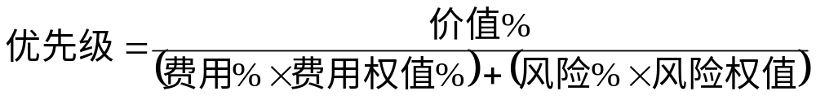
7.2 需求分析的主要方法（7）- 1
应用质量功能调配（QFD）
  具体的实施步骤
    列出需要设定优先级的所有需求、特性或使用实例；
    估计它们提供给用户或业务的利益，并用1~9从低到高划分等级。1代表可忽略的利益，9代表最大的价值；
    估计如果没有把应实现的需求、特性或使用实例包括到产品中，将会给用户或业务带来的损失，也使用1~9从低到高划分等级。1代表基本无损失，9代表损失严重；
    总价值是相对利润与相对损失的总和；
    估计实现每个需求、特性或使用实例的费用，用1~9从低到高划分等级；
    类似地，估计出与每个需求、特性或使用实例相关的技术或风险相对程度，用1~9划分等级，1表示可以轻易实现，9表示需要极大地关注其可行性、缺乏必要的技术手段、人员或工具；
    计算每个需求、特性或使用实例的优先级：
    按计算出的优先级，从高到低排序所有的需求、特性或使用实例；

Slide 31
7.3 小结
结构化方法分析步骤
  画出数据流图。设计数据流图必须逐步求精；
  决定哪些部分需要计算机化和怎样计算机化（取决于用户投资限制和自身技术限制）；
  描述数据流细节，大型软件可以使用数据字典描述所有数据元素；
  定义处理逻辑（加工逻辑：每个加工处理做什么）；
  定义数据存储，即定义每个存储的确切内容及其表示法（格式）；
  定义物理资源：如是文件需指定：文件名、组织结构（排序、索引等）、存储介质和记录；如是数据库需指定每个表的相关信息；
  确定输入输出规格说明，如输入内容、输入屏幕、打印输出格式、输出长度等等；
  确定硬件所需有关数值，如输入量、打印频率、CPU、记录大小、数据量大小、文件大小等等；
  确定软硬件接口和环境需求。

Slide 32
7.3 小结
UML方法分析步骤
  重点对问题论域进行分析，
  对人机界面、数据管理、任务管理等问题，较少或没有分析;
  1、 调研、识别系统需求；
  2、 分析问题领域：充分理解领域问题和项目投资者及用户的需求，对需求进行抽象，提出高层次的解决方案；
    （1） 确定系统范围和系统边界；
    （2） 确定系统的约束（环境和条件）；
    （3） 定义活动者；
    （4） 确定系统的综合要求（功能、性能、运行）；
    （5） 确定系统的数据要求（名称、范围、类型、数量、特点）；
    （6） 建立USE CASE模型、绘制USE CASE图；
    （7） 绘制主要交互图；
  3、 建立静态结构模型（对象类图、数据库模型、包图）；
  4、 建立动态行为模型（序列图、协作图、状态图、活动图）；
  5、 建立系统物理模型（组件图、配置图）；

Slide 33
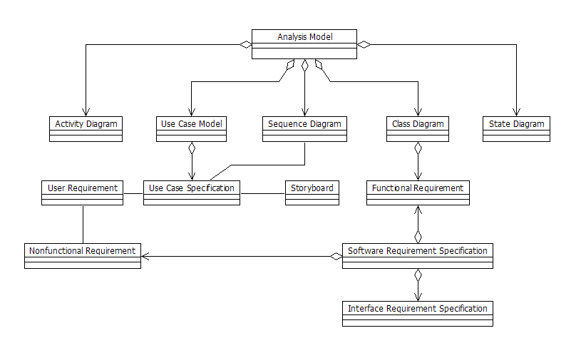
7.3 小结
UML方法分析步骤

